Slide 1
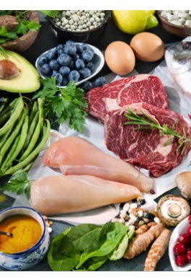
Implementimi I Flipped Learning
Tema: Siguria e produkteve ushqimore nga ferma në tavolinë: Përgjegjësi e përbashkët
Sidorela Vishkulli
Amilda Ballata
Polikseni Drazho
Anisa Ruseti

Slide 2
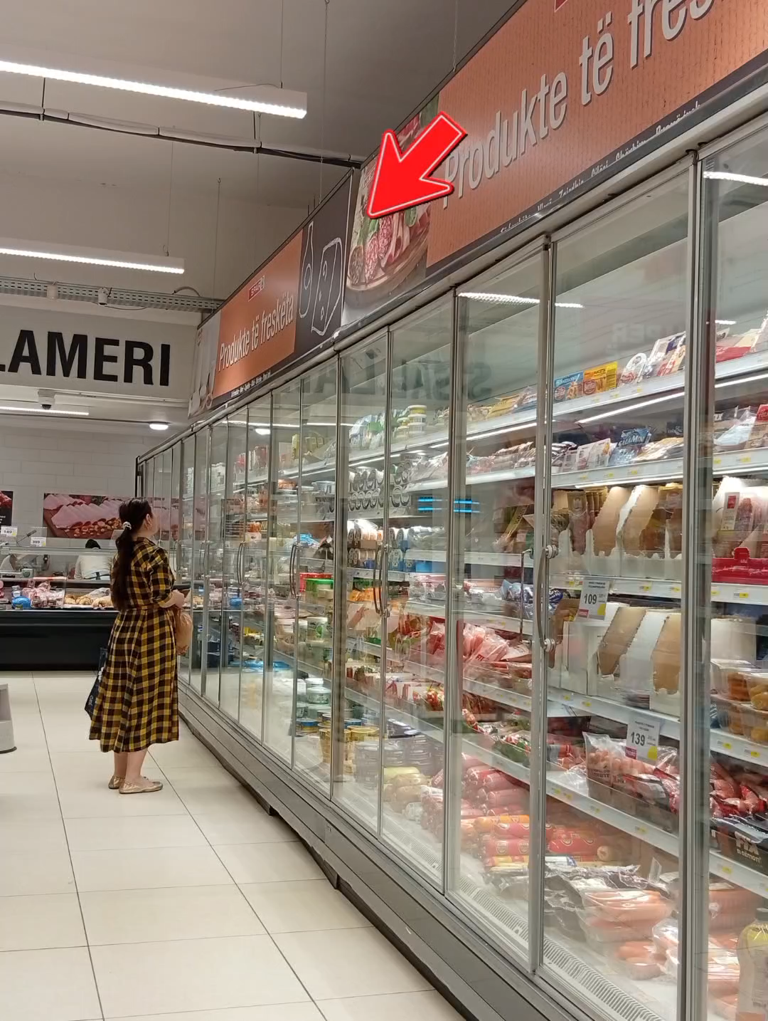
Pyetjet e konsumatorit kur është në supermarket:
A është i sigurt ky produkt?
Çfarë janë këto përbërës?
A janë të sigurt për familjen time?
Pse vezët në supermarket ruhen në rafte temperature ambjenti dhe në shtëpi duhet ti ruajmë në frigorifer?

Slide 3
Çështjet e trajtuara në leksion
Pse është e rëndësishme siguria ushqimore nga “ferma në tavolinë” dhe çfarë ndodh nëse produktet me origjinë shtazore nuk ruhen si duhet? (p.sh. Vezët, qumështi, akullore, peshku, mishi, etj)?
Kush është përgjegjës për sigurinë ushqimore dhe pse është i rëndësishëm bashkëpunimi midis palëve?
Cilat janë frikërat kryesore të konsumatorëve lidhur me ushqimin dhe si ndikojnë ato?
Si mund të na ndihmojë njohja dhe leximi i etiketave ushqimore të bëjmë zgjedhje më të sigurta dhe të shëndetshme?

Slide 4
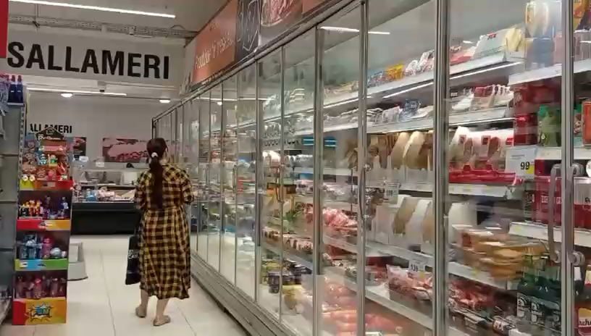
Implementimi në klasë

Slide 5
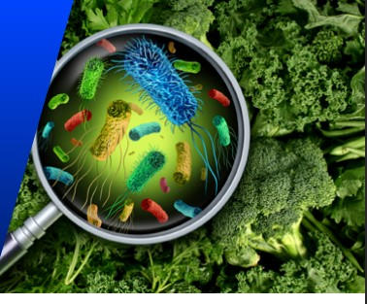
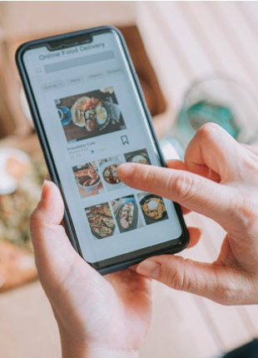
Mesazh sensibilizues
Ushqimi nuk është kompromis është zgjedhje e vetëdijshme
Siguria ushqimore është përgjegjësi e përbashkët
Bashkëpunimi garanton ushqim të sigurt nga prodhimi deri në konsum
Lexo etiketën, ruaj ushqimin, zgjidh sigurinë – mbro shëndetin tënd!

Slide 6
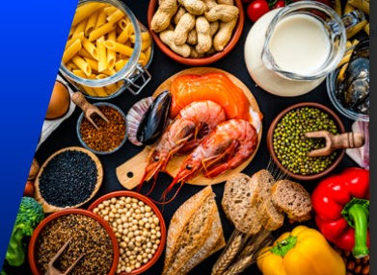
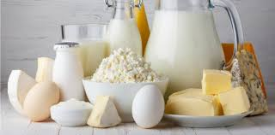
Faleminderit për vëmendjen!

